Slide 1
TIẾNG VIỆT 1
Tập 2
Tuần 22
Bài 112: ưu – ươu

Slide 2
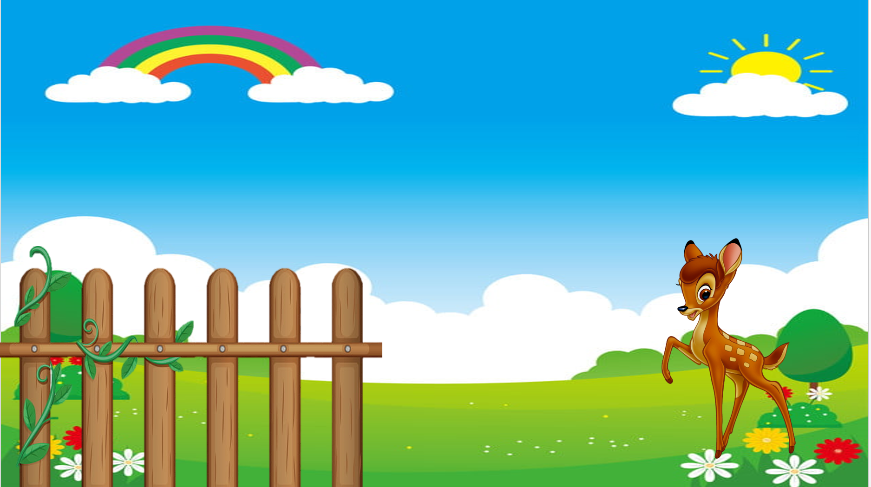
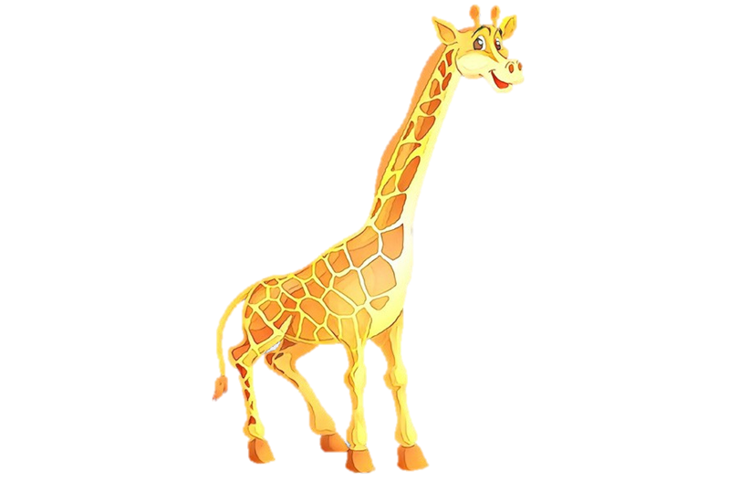
Trò chơi
Xây nhà cho thỏ

Slide 3
Tranh vẽ gì?
A. cái riều
B. cái rìu
Notes:
Rê chuột vào khung chứa câu trả lời, khi nào trỏ choột thành hình bàn tay thì bấm. Nhấn vào ngôi nhà bằng gốc cây để quay về.

Slide 4
Điền vần thích hợp vào chỗ chấm:
đáng ….
A. yêu
B. iêu
Notes:
Rê chuột vào khung chứa câu trả lời, khi nào trỏ choột thành hình bàn tay thì bấm. Nhấn vào ngôi nhà bằng gốc cây để quay về

Slide 5
Bài 112:
ưu
ươu

Slide 6
ưu
ươu
con cừu
hươu sao

Slide 7
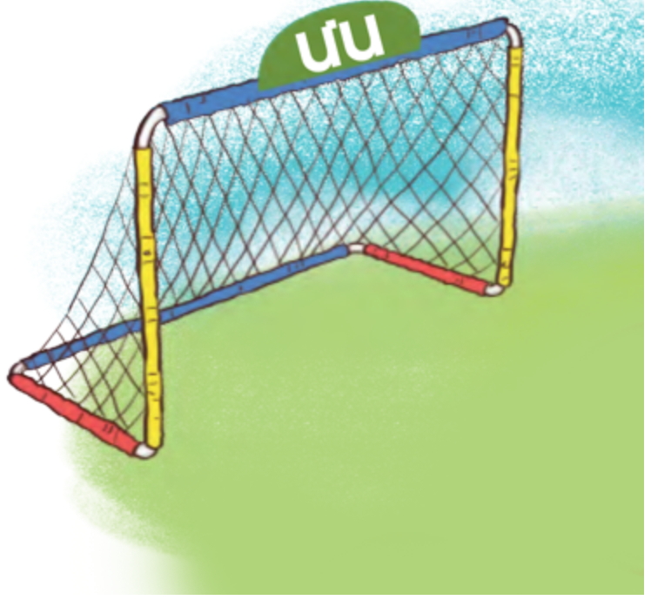
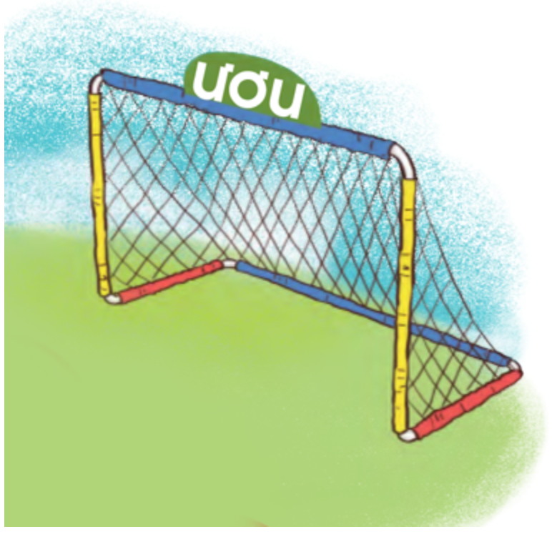
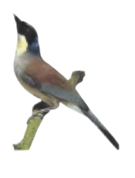
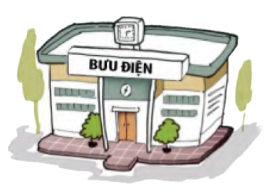
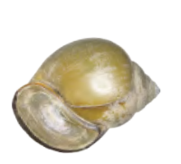
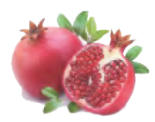
Sút bóng vào hai khung thành cho trúng
ngải cứu
chim khướu
bưu điện
quả lựu
ốc bươu

Slide 8
Chúng mình tập viết nhé!

Slide 10
Cùng nhau thư giãn nào các bạn ơi!

Slide 11
Chúng mình tập đọc nhé!

Slide 13
2
3
1
4
5
6
7
8
9
10
11
12

Slide 15
Ghép đúng
Em thích nhân vật nào? Vì sao?

